Slide 1
CHUYỂN ĐỔI SỐ HỆ 10 SANG HỆ 2
ĐỐI VỚI DẠNG SỐ NGUYÊN CÓ DẤU
-1 -3 -8 -258 -517 ….

Slide 2

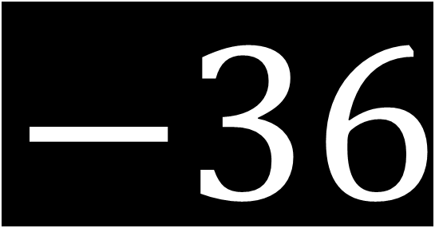



Yêu cầu chuyển đổi -36₍₁₀₎ sang hệ 2
$$−36$$
$$(10)$$
sử dụng 6 bit mã hóa
$$=$$
$$?$$
$$(2)$$

Slide 3
Các bước thực hiện:
Bước 1. Chuyển đổi số thập phân có dấu sang số nhị phân. Nghĩa là, thay vì đổi số -36₍₁₀₎ sẽ chuyển đổi 36₍₁₀₎ trước.
Bước 2. Đảo các bit ở kết quả tại Bước 1. Trong đó, các bit mang giá trị 1 sẽ chuyển thành 0 và ngược lại.
Bước 3. Lấy số được quy đổi ở bước 2, cộng (+) thêm 1.
Quy ước: 0 + 0 = 0 0 + 1 = 1 1 + 1 = 0 (nhớ 1)

Slide 4

Bước 1. Chuyển đổi số không dấu
$$36$$
$$(10)$$
$$=$$
$$?$$
$$(2)$$

Slide 5
Quy tắc 0: Xác định số bit tối thiểu
Số bit tối thiểu là số bit ít nhất cần thiết để mã hóa số thập phân có dấu. Tại sao điều này quan trọng?
Ví dụ: Chuyển 3₍₁₀₎ sang hệ 2 nếu sử dụng tối đa 2 bit: 11₍₂₎
Nếu số bit tối thiểu là 4 thì kết quả sẽ là: 0011₍₂₎
NẾU SỐ LƯỢNG BIT KHÔNG ĐỦ SẼ DẪN ĐẾN KẾT QUẢ SAI.
Đề bài: Số bit tối thiểu là 6

Slide 6













Quy tắc 1: Lập bảng chia khoảng 2^{i}
$$2^{0}=1$$
$$2^{1}=2$$
$$2^{2}=4$$
$$2^{3}=8$$
$$2^{4}=16$$
$$2^{5}=32$$
$$2^{6}=64$$
$$2^{7}=128$$
$$2^{8}=256$$
$$2^{9}=512$$
$$2^{10}=1024$$
$$2^{11}=2048$$
$$…$$

Slide 7





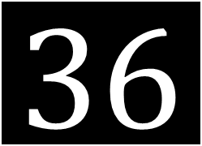


























Quy tắc 2: Giảm dần số hệ 10 với 2^{i}
$$1024$$
$$!@\#$$
$$!@\#$$
$$36$$
$$−$$
$$1024$$
$$=$$
$$!@\#$$
$$36$$
$$−$$
$$128$$
$$=$$
$$36$$
$$−$$
$$64$$
$$=$$
$$!@\#$$
$$36$$
$$−$$
$$512$$
$$=$$
$$512$$
$$128$$
$$64$$
$$32$$
$$36$$
$$−$$
$$32$$
$$=$$
$$4$$
$$16$$
$$8$$
$$4$$
$$2$$
$$1$$

Slide 8















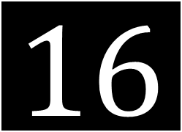







Quy tắc 2: Giảm dần số hệ 10 với 2^{i}
$$1024$$
$$36$$
$$−$$
$$32$$
=
$$4$$
$$4$$
$$512$$
$$128$$
$$64$$
$$32$$
$$16$$
$$4$$
$$−$$
$$16$$
$$8$$
$$4$$
$$=$$
$$=$$
$$=$$
$$=$$
$$!@\#$$
$$0$$
$$8$$
$$4$$
$$2$$
$$1$$

Slide 9


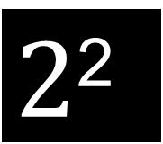

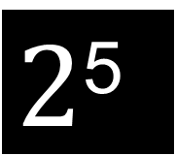

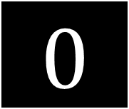
Quy tắc 2: Giảm dần số hệ 10 với 2^{i}
$$1024$$
$$36$$
$$−$$
$$32$$
=
$$4$$
$2$⁵
$$512$$
$$128$$
$$4$$
$$−$$
$$4$$
=
$$0$$
$2$²
$$64$$
$$32$$
$$16$$
$$8$$
$$4$$
$$2$$
$$1$$

Slide 10


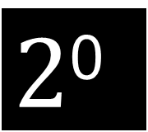

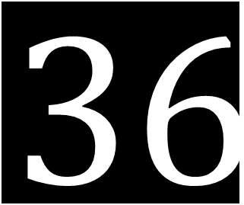


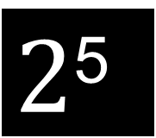

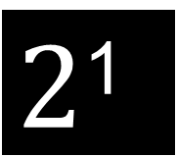


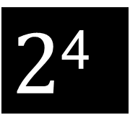



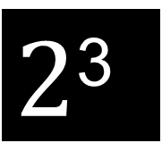
Quy tắc 2: Giảm dần số hệ 10 với 2^{i}
$$1024$$
$$36$$
$$(10)$$
$$=$$
$$32$$
+
$$4$$
$$512$$
$$128$$
$$64$$
$$32$$
$2$⁵
$2$⁴
$2$³
$2$²
$2$¹
$2$⁰
$$16$$
$$8$$
Thứ tự bit
5 | 4 | 3 | 2 | 1 | 0
$$4$$
$$1$$
$$0$$
$$0$$
$$1$$
$$0$$
$$0$$
$$2$$
$$1$$

Slide 11

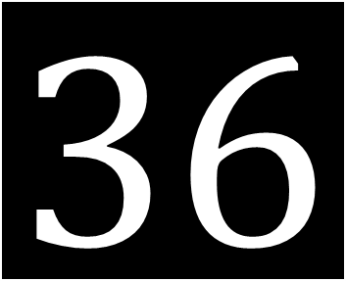



Kết quả của Bước 1
$$36$$
$$(10)$$
$$=$$
$$100100$$
$$(2)$$
Bit cuối (2⁰) = 0, mang ý nghĩa số thập phân cần đổi là số chẵn

Slide 12









Bước 2. Đảo các bit của số nhị phân
$$36$$
$$(10)$$
$$=$$
$$100100$$
$$(2)$$
$$0$$
$$1$$
$$1$$
$$0$$
$$1$$
$$1$$

Slide 13














Bước 3. Cộng số nhị phân với 1
$$0$$
$$1$$
$$1$$
$$0$$
$$1$$
$$1$$
Ghi nhớ:
$$1$$
$$1$$
$$+$$
$$1$$
$$1$$
$$0$$
$$+$$
$$=$$

Slide 14






Bước 3. Cộng số nhị phân với 1
$$0$$
$$1$$
$$1$$
$$0$$
$$1$$
$$1$$
Ghi nhớ:
$$1$$
$$+$$
$$1$$
$$1$$
$$1$$
$$0$$
$$0$$
$$+$$
$$=$$

Slide 15






Bước 3. Cộng số nhị phân với 1
$$0$$
$$1$$
$$1$$
$$0$$
$$1$$
$$1$$
Ghi nhớ:
$$0$$
$$+$$
$$1$$
$$1$$
$$0$$
$$1$$
$$0$$
$$0$$
$$+$$
$$=$$

Slide 16




Bước 3. Cộng số nhị phân với 1
$$0$$
$$1$$
$$1$$
$$0$$
$$1$$
$$1$$
Ghi nhớ:
$$0$$
$$0$$
$$+$$
$$0$$
$$1$$
$$1$$
$$1$$
$$0$$
$$0$$
$$+$$
$$=$$

Slide 17



Bước 3. Cộng số nhị phân với 1
$$0$$
$$1$$
$$1$$
$$0$$
$$1$$
$$1$$
Ghi nhớ:
$$0$$
$$+$$
$$0$$
$$0$$
$$1$$
$$1$$
$$1$$
$$1$$
$$0$$
$$0$$
$$+$$
$$=$$

Slide 18


Bước 3. Cộng số nhị phân với 1
$$0$$
$$1$$
$$1$$
$$0$$
$$1$$
$$1$$
Ghi nhớ:
$$0$$
$$+$$
$$0$$
$$0$$
$$0$$
$$0$$
$$1$$
$$1$$
$$1$$
$$0$$
$$0$$
$$+$$
$$=$$

Slide 19




Kết quả
$$−36$$
$$(10)$$
$$=$$
$$011100$$
$$(2)$$

